Slide 1
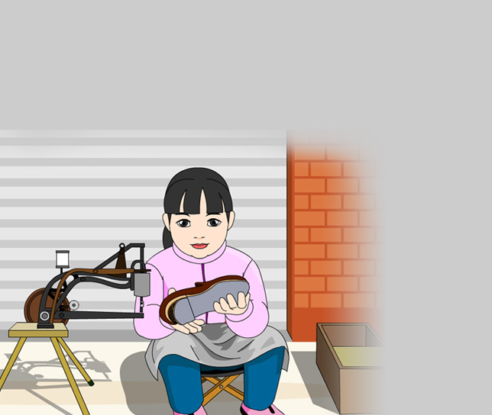
修鞋姑娘

Slide 2
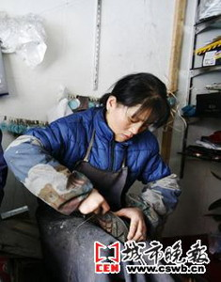
第 一 课 时

Slide 3



学习生字、词语。
lín lìe
zhuī
zhuài
cī
yā
cán
凛冽
锥子
拽住
刺啦
抵押
惭愧
mì
yí
dōu
méng
shòu
huò
寻觅
怀疑
掏兜
蒙上
售货员
货物

Slide 4
多音字
zhā
扎针
cī
刺啦
扎
zhá
挣扎
刺
cì
刺伤
zā
扎辫子

Slide 5
近义词：
寻觅—
寻找
坦然—
安然
期待—
期望
辨别：
“寻觅”和“寻找”都有找的意思。区别在于：“寻觅”强调表现寻找过程的艰难，常用于书面语。而“寻找”则强调找的过程，常用于口语或书面语。

Slide 6

读文章，理思路。
1、填空：
作者先写了
再写了
作者先写“我”寻找修鞋姑娘，再写昨天的事
2、思考：
作者按怎样的顺序来写的？课文分为几个部分？
作者按总—分—总的顺序来写的，课文分为三
部分。

Slide 7
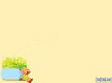
“我”寻觅修鞋姑娘
（今天）
倒叙
倒叙：课文先写“我”在寻找修鞋姑娘，这是后面发生的事情，并不是当时的事件，而当时的事件在这之后叙述，这种写法就是倒叙。
修鞋姑娘为“我”修鞋
（昨天）
修 鞋 姑 娘
（1）“我”到处寻找修鞋姑娘。
（2—15）回忆“我”修鞋欠钱的经过。
（16—17）“我”还在到处寻找修鞋姑娘。

Slide 8


课后练习：
一、生词带上音节抄写五遍。
二、划去不正确的读音。
拽（zhuài zhuǎi) 惭（chán cán) 凛（lǐn bǐng)
三、查字典，按要求填空。
寻觅
嫣然一笑
查加点的字
部首
读音
加点字的意思
.
.
四、请从生字中选择两个词语造句。

Slide 9
第 二 课 时

Slide 10
阅读、质疑
凛冽的寒风把繁华的大街吹得冷冷清清，
而我却骑着自行车，到处寻觅那个来自异乡的
修鞋姑娘。这是为什么呢？
让我们仔细地研读课文，去文中寻找答案吧！

Slide 11
我的任务：
思考：
“我”对修鞋姑娘的态度有什么变化？

Slide 12
就在昨天，当我脱下左脚上那只后跟开绽了的皮鞋，要求她绱绱的时候，我还有点怀疑她能否用锥子扎透我这牛皮鞋底。而她却坦然地接过去，自信地对我说：“不用绱，钉几个钉子就行了。”
怀疑

Slide 13
不放心
我不放心地提醒她要修结实点，花钱多一点不要紧。她只是打量我一眼，也不管我同意不同意，啪,啪，啪，三个钉子钉进去，接着一手拽着鞋底，一手扯着鞋帮，冲我使劲扯了扯，那意思是说：“这下你该放心了吧？”

Slide 14
她那冻肿了的手背，记录着她经历的风霜艰辛。我决计不管她要多少钱，决不还价。
决计
决不还价

Slide 15
蒙上了一片阴影
忽然间,我心里蒙上了一片阴影—我连价钱都没问，她要多向我要钱可怎么办？

Slide 16
鞋绱好了，我断定她会漫天要价的，谁知她只要六角钱。看来，她不是我想象的那种人。
断定
漫天要价

Slide 17
“我”根据什么断定她会漫天要价？
姑娘主动要帮我的鞋緔线。而我连价钱也没问，因此才会断定她会漫谈要价。

Slide 18
态度的变化：
怀疑
不放心
决计、决不还价
蒙上阴影
断定会漫天要价
窘极了、无地自容
惭愧
为什么“我”的态度会有如此的变化？
她不是我想象的那种人。

Slide 19
“那种人”是什么样的人？
只顾自己利益狡猾的漫天要价的小商人。
你认为修鞋姑娘是什么样的人？
诚实、善良

Slide 20
窘极
我窘极了。想起几年前因为买布只差一分钱，被售货员挖苦了一顿的情景，心里更是紧张。我知道，只要她一嚷，来往行人就会把我包围起来。我不想难堪得无地自容，就尴尬地向姑娘讲明情况，要摘下手表做抵押。谁知，姑娘嫣然一笑，说：“你不怕我跑了吗？”
紧张
尴尬

Slide 21
“是的，不过你还给了我别的。”她歪着头，友好而又顽皮地看着我。“别的？我给了你什么？”我纳闷地问。
“诚实、信任哪！”

Slide 22
我真惭愧。是她诚实，还是我诚实？是她信任我，还是我信任她呢？
惭愧

Slide 23
我向她保证，第二天一定给她送钱来。

Slide 24
她说：“这我相信。不过，手表不用摘，三角钱你也不用再送来。再说，我明天说不定到什么地方，你到哪儿找啊！”

Slide 25
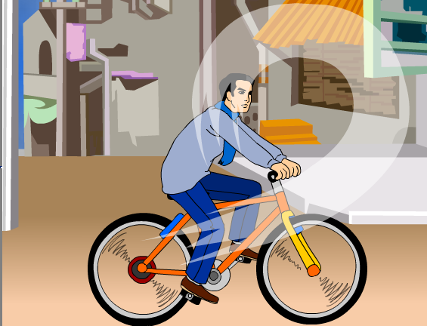
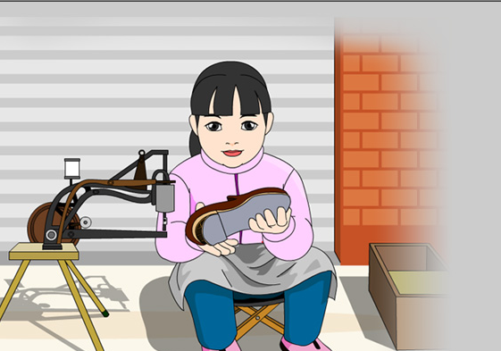
修鞋姑娘，你在哪儿？你在哪儿？

Slide 26
拓展升华
“我”为什么要寻找修鞋姑娘？
因为她热情周到，不计较报酬的为我修鞋，而我却一直怀疑她，所以“我”被修鞋姑娘的诚实、善良的美好心灵感动了，并寻找她送去所欠的三角钱。
寻找修鞋姑娘其实就是寻找人与人之间的诚实与信任

Slide 27

老师寄语：
寻找人与人之间的信任，期待人与人之间的真诚相待。
在这个繁华的的大城市，缺少的难道是区区的三角钱吗？
缺少的恰恰是用金钱也买不到的人与人之间的真诚相待啊！这就是信任的力量，这就是被信任的感动，让我们在生活中不管贫穷或富裕都能做到彼此真诚相待，让诚实和信任充满我们的生活。

